Slide 1
4. ELEKTRICKÝ PROUD V POLOVODIČÍCH
Pouze pro potřebu výuky… ☺

Slide 2
POLOVODIČE
byly předpovězeny ve 20. letech 20. století
první byly vyrobeny až po 2. světové válce
Podle měrného elektrického odporu lze látky rozdělit na:
vodiče ρ (10⁻⁸; 10⁻⁶) Ω.m kovy (Ag, Al, Cu,…) .
polovodiče ρ (10⁻⁴; 10 ⁸) Ω.m (Si, C, Te, Ge, Se sloučeniny – sulfid olovnatý PbS, kademnatý CdS)
izolanty ρ (10¹⁰; ∞) Ω.m (diamant, sklo, bakelit,…)

Slide 3
Důležitější než velikost ρ, je závislost na teplotě. (teplotní závislost odporu):
kovy s rostoucí teplotou roste měrný odpor (a tedy i odpor)
polovodiče s rostoucí teplotou většinou měrný odpor (a tedy i odpor) klesá (uvolní se více volných nosičů náboje)
ρ/ Ω.m
polovodiče
kov
t/ºC

Slide 4
4. 1. POLOVODIČE
ρ se mění s
teplotou
dopadajícím zářením
obsahem příměsi
Nejjednodušší polovodičové součástky
termistor
vyroben ze směsi oxidů
slouží k měření a regulaci teploty (s ↑ teplotou se odpor ↓ a proud ↑)
fotorezistor
sirník kadmitý CdS
slouží k měření a regulaci osvětlení (1 MΩ – neosvětlený, 10 kΩ – osvětlený)
Ohmův zákon platí pro polovodiče stejně jako pro kovy.

Slide 5
4. 2. VLASTNÍ VODIVOST POLOVODIČE
tepelným pohybem, dopadajícím zářením
díra
Si
Si
Si
Si
generace páru elektron-díra
Si
Si
Si
Si
volný elektron
rekombinace
Si
Si
Si
Si

Slide 6
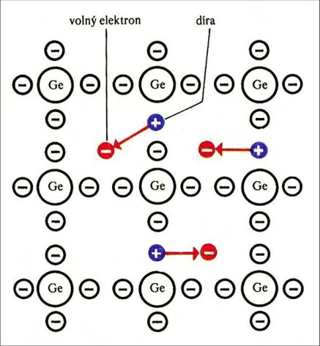
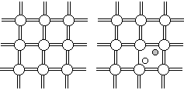
4. 2. VLASTNÍ VODIVOST POLOVODIČE
je způsobena pouze samotným prvkem, který tvoří polovodič (v čistém stavu)
Př.: Si – 14 elektronů
(10 vázáno k jádru, 4 valenční vytvářejí elektronové vazebné dvojice se sousedními atomy v mřížce.)
Zvýšením teploty nebo osvětlením mohou kmity mřížky porušit vazby mezi atomy.
Si
Si
Si
Si
Si
Si
Si
Si
Si

Slide 7
generace – vznik dvou typů volných částic (–) volných elektronů a (+) děr
Tomuto jevu říkáme vlastní vodivost a těmto látkám pak vlastní polovodiče.
rekombinace – zánik páru elektron – díra (obsazení díry elektronem)
při stálé teplotě je generace a rekombinace v dynamické rovnováze

Slide 8
Si
Si
Si
Si
Si
Si
Si
Si
Si
Si
Si
Si

Slide 9
I_{d}
děrový proud
I_{e}
elektronový proud
elektrony a díry konají neuspořádaný pohyb
připojíme-li zdroj napětí, vznikne v polovodiči pohyb
děr ve směru intenzity el. pole
elektronů proti směru intenzity
výsledný el. proud je součtem proudu elektronového a děrového I = I_{děr} + I _{elekronů} I_{děr} = I _{elekronů}

Slide 10
4. 3. NEVLASTNÍ VODIVOST POLOVODIČE
Vodivost polovodiče je ovlivněna příměsí – cizími atomy, které nahradí v čistém polovodiči některé atomy čistého krystalu.
Rozlišujeme 2 typy vodivosti:
elektronovou
děrovou

Slide 11
Polovodič typu N
Majoritním = většinovým nosičem náboje je elektron
Minoritním = menšinovým nosičem náboje je díra
Si
Si
Si
Si
donor
+
Si
As
Si
Si
Si
Si
Si
Si
Si

Slide 12
Polovodič typu P
Majoritním = většinovým nosičem náboje je díra
Minoritním = menšinovým nosičem náboje je elektron
Si
Si
Si
Si
akceptor
-
Si
In
Si
Si
Si
Si
Si
Si
Si

Slide 13
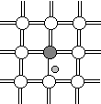
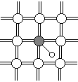
vodivost | ELEKTRONOVÁ | DĚROVÁ
příměs | 5-ti mocná (P, As, Sb, Te) | 3-mocná (B, Al, Ga, In)
nositeli náboje | elektrony | díry
vodivost typu | N (negativní elektrony) | P (pozitivní díry)
příměsové atomy | donory = dárci (stávají se kladnými ionty) | akceptory = příjemci (stávají se zápornými ionty)
minoritní nosiče náboje | díry | elektrony

Slide 14
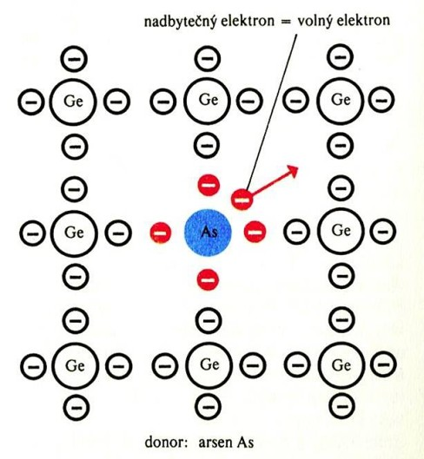
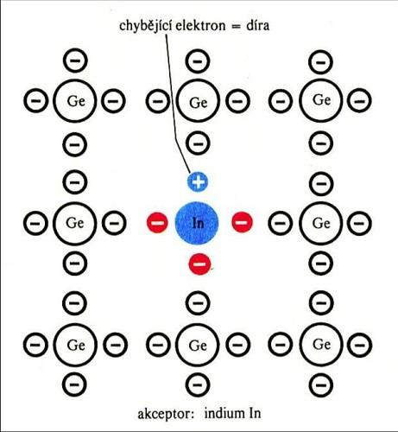

Slide 15
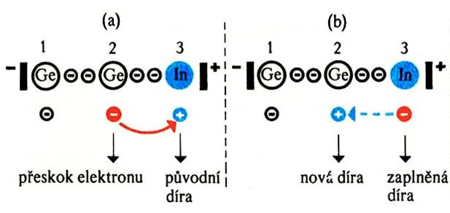
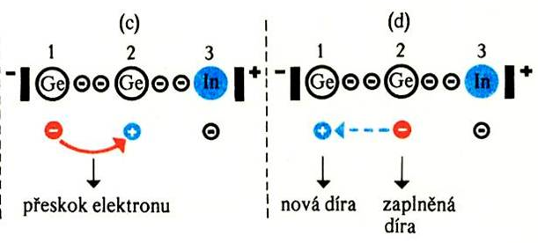

Slide 16
Hustota volných nosičů náboje je daná množstvím příměsi.
Rozlišujeme
nečistotu – ve struktuře polovodiče se objevuje nahodile a její přítomnost není žádaná. Do struktury polovodiče se dostává např. při tuhnutí taveniny přímo při výrobě krystalu polovodiče.
příměs – do struktury polovodiče se zabudovává cíleně tak, aby požadovaným způsobem ovlivnila vodivost polovodiče
Oba typy vodivosti (vlastní a nevlastní) se uplatňují současně
při ↓ teplotě – nevlastní
při ↑ teplotě – vlastní (nežádoucí)

Slide 17
4. 4. PŘECHOD PN, POLOVODIČOVÁ DIODA
PN přechod – místo, kde se stýká polovodič typu P a polovodič typu N
(vytvoření PN přechodu – sléváním, tavením)
Polovodičové součástky lze rozdělit podle počtů přechodů PN:
0 přechodů PN – termistor, fotorezistor
1 přechod PN – polovodičová dioda
2 přechody PN – tranzistor

Slide 18
Termistory
se vyrábějí z oxidu kovu (Mn, Fe, Co, Ni, …) rozemletého na prášek a podle požadovaných vlastností vyráběného termistoru se přidají další příměsi a pojidlo.
směs se za vysokého tlaku slisuje
tvar termistoru (tyčinky, destičky, …) závisí na jeho pozdějším použití
vypálí se v peci (při teplotách přes 1000⁰C).
Podle závislosti odporu na teplotě rozdělujeme:
1. NTC (se záporným teplotním součinitelem odporu) - s rostoucí teplotou jeho odpor klesá, neboť roste vodivost a tedy i proud.
2. PTC (pozistor; s kladným teplotním součinitelem odporu) – s rostoucí teplotou roste odpor, přičemž roste mnohem rychleji než u kovů.

Slide 19
Fotorezistor
je součástka, která využívá energii dopadajícího elektromagnetického záření (a tedy i světla) ke zmenšení svého odporu.
Vyrábí se nejčastěji ze CdS, CdSe, …
Energie viditelného světla má energii větší než je práce nutná k odtržení elektronu z atomu. Po dopadu fotonu viditelného světla tedy vzniká pár elektron - díra a tím se zvětšuje vlastní vodivost polovodiče.
S růstem vodivosti klesá odpor fotorezistoru.
Tento jev se nazývá vnitřní fotoefekt.

Slide 20
Využití:
NTC
k měření teploty
k určování velikosti rychlosti proudění tekutin (tekutina proudí, ochlazuje ho a je tedy možné určit velikost rychlosti proudění),
převodník teplota - napětí (při měření teploty na počítačích),
v obrazovkách (zabraňuje žhavícímu vláknu se přehřát při zapnutí počátečním velkým proudem - je zapojen s vláknem v sérii, čímž část tepla vzniklého průchodem proudu „absorbuje“)
2. PTC
v elektrických troubách a vařičích ke stabilizaci napětí
indikuje vzrůst nebo pokles teploty,
v termostatech („hrubé“ rozdíly zpracuje pozistor, zbytek doladí termistor)

Slide 21
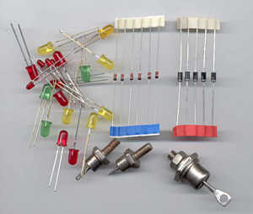
polovodičová dioda
součástka se dvěma vývody, připojenými ke krystalu polovodiče s jediným přechodem PN
propouští proud v jednom směru
P | N
Anoda | Katoda

Slide 22
Polovodič typu P
1 μm
Polovodič typu N
-
+
-
+
-
+
HRADLOVÁ VRSTVA

Slide 23
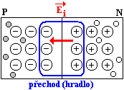
hraniční hradlová vrstva (1 μm) tenká vrstva mezi P a N s elektrickým polem, jehož intenzita směřuje z N do P a brání dalšímu pronikání děr a elektronů do blízkosti přechodu PN. Nastává rovnovážný stav.

Slide 24
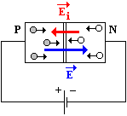
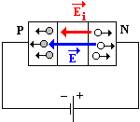
propustný směr
Elektrické pole vytvořené zdrojem je orientováno opačně, než pole hradlové vrstvy a potlačí ho.
závěrný směr
Elektrické pole vytvořené zdrojem je orientováno stejně jako pole hradlové vrstvy a hradlová vrstva se zvětší.

Slide 25
diodový jev - závislost vodivosti diody na polaritě připojeného napětí
anoda na (+) propustný směr (prochází téměř stejný proud jako bez diody)
anoda na (–) závěrný směr (I = 0 A)

Slide 26
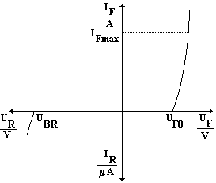
Voltampérová charakteristika diody - graf závislosti proudu, který prochází diodou na napětí.
U_{FO} – prahové napětí (Si – 0,6 V)
I_{F} – nesmí překročit I_{FMax}
U_{BR} – průrazné napětí (při překročení se zvýší proud a zničí se dioda)
propustnýsměr
závěrný směr

Slide 27
Zenerova (stabilizační) dioda
nezničí se překročením U_{BR} (lavinovitý průraz je nedestruktivní) (používají se ve stabilizátorech stejnosměrného U) U_{Z} - Zenerovo napětí

Slide 28
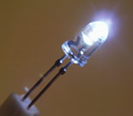
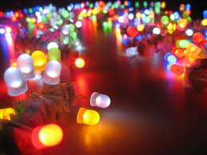
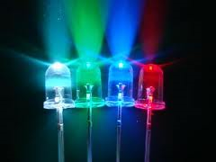
LED diody Light Emitting Diode (světlo emitující dioda) Barva světla je dána použitým materiálem. Nejjednodušší je výroba červené LED, protože červené světlo má nejmenší energii.

Slide 29
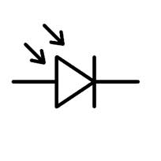
fotodioda zdroj elektrické energie v solárních článcích Využívá hradlového fotoefektu: do oblasti přechodu PN proniká elektromagnetické záření, které generuje páry elektron – díra. Osvětlený přechod PN diody je vodivý i v závěrném směru a sám se stává zdrojem napětí.

Slide 30
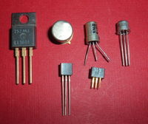
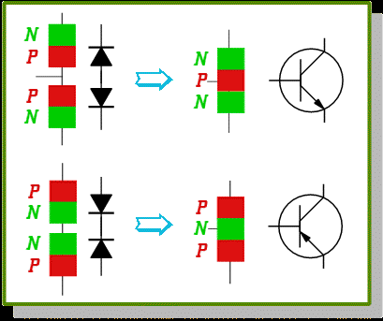
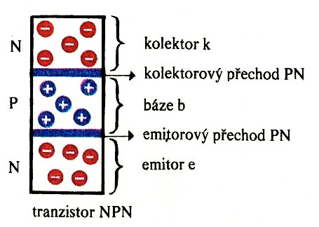
4. 5. TRANZISTOR
krystal polovodiče se 2 přechody PN
C
B
E
NPN
C
B
E
PNP

Slide 31
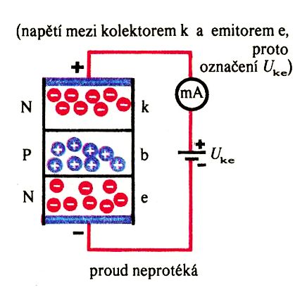
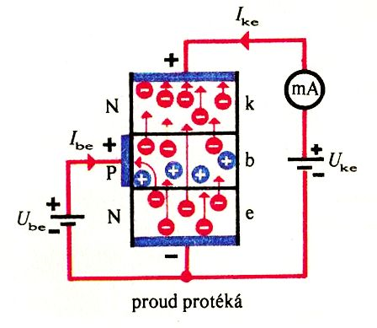
tranzistor jako zesilovač

Slide 32
TRANZISTOROVÝ JEV (v laboratořích firmy Bell 1947)
Bardeen, Brattain, Shockley
Malé napětí vzbuzuje v obvodu báze proud, který je příčinou mnohokrát většího proudu v obvodu kolektorovém.
I_{C}
I_{B}
μA
A
R
I_{E}
Obvod báze
Kolektorový obvod

Slide 33
kolektorový obvod C → B kolektorový přechod je zapojen v závěrném směru ═ > kolektorovým obvodem neprochází proud
obvod báze B → E je zapojen v propustném směru ═ > obvodem začne procházet proud I_{B} ═ > pak začne procházet proud i kolektorovým obvodem I_{C} >>I_{B}

Slide 34
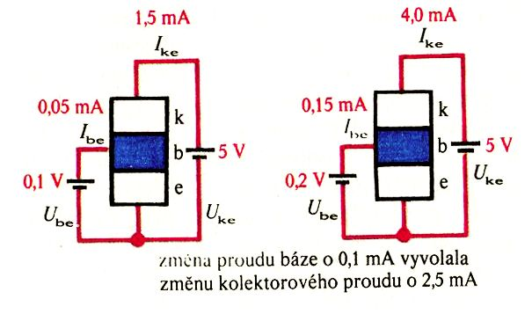
převodní charakteristika tranzistoru graf závislosti I_{C} na I_{B}
Proudový zesilovací činitel při U_{CE} = konst. β ≈ 10²
I_{C}/mA
I_{B}/μA

Slide 35
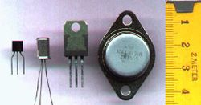
Druhy tranzistorů:
Bipolární ovládán připojením elektrického proudu na bázi. Velikost proudu je ovládána proudem procházejícím mezi emitorem a kolektorem.
Unipolární využívají k řízení proudu elektrické pole (napětí), vytvořeného v obvodu řídící elektrody G (gate).

Slide 36
Tranzistory řízené elektrickým polem (unipolární tranzistory) – spínač
Báze = hradlo G (gate).
(tenká vrstva kovu plní funkci řídící elektrody).
Tento typ tranzistoru se označuje jako MOSFET (Metal - Oxid - Semiconductor: kov - oxid - polovodič).
Vstupní obvod je obvod mezi emitorem a hradlem,
výstupní obvod je mezi emitorem a kolektorem.
Jeden z přechodů PN je zapojen v závěrném směru.
U povrchu je elektrická intenzita E kolmá na povrch, což způsobuje odpuzování majoritních nositelů náboje - děr.
Odpuzování může být natolik intenzivní, že vznikne inverzní vrstva - u povrchu polovodiče typu P vznikne vrstva polovodiče typu N.

Slide 37
4. 6. INTEGROVANÝ OBVOD
začátek 20. století – vakuové elektronky
1948 – tranzistor
60. léta 20. století – objev integrovaného obvodu, (obor – mikroelektronika)
Integrovaný obvod
křemíková destička malého rozměru (tzv. čip) je vytvořena velkým množstvím tranzistorů, diod, rezistorů, …
není ho možné rozčlenit na jednotlivé součástky
má pouze vstupní, výstupní svorky, svorky pro připojení napájecího zdroje a pro připojení pomocných obvodů

Slide 38
Rozdělení podle charakteru signálů, k jejichž zpracování jsou určeny:
integrované obvody analogové techniky užívají se pro zpracování spojitých (analogových) signálů, které se s časem mění spojitě - např. zvukový signál, signál nesoucí informaci o okamžité hodnotě fyzikální veličiny (teplota, napětí).
integrované obvody pro zpracování číslicového (digitálního) signálu je tvořen sledem impulsů napětí, které se mění skokem mezi dvěma hodnotami (0 a 1)
mikroprocesor – (70. léta)
integrovaný obvod číslicové techniky, který je základní funkční součástkou počítače. Jeho logické funkce lze programovat.

